Slide 1

Математика повсюду -
Глазом только поведешь
И примеров сразу уйму,
Ты вокруг себя найдешь.
(М.Бозаковский)

Slide 2
Найдите значение
выражений:
4
100 : 25 =
16 (ост.2)
72
66 : 4 =
72 : 1 =
66
24
66 : 1 =
72 : 3 =
6
1
66 : 11 =
72 : 72 =
100
1
100 : 1 =
66 : 66 =
4 (ост.4)
9
100 : 24 =
72 : 8 =
Notes:
Устный счёт.

Slide 3
На какие две группы можно разделить данные выражения:
4
100 : 25 =
16 (ост.2)
72
66 : 4 =
72 : 1 =
66
24
66 : 1 =
72 : 3 =
6
1
66 : 11 =
72 : 72 =
100
1
100 : 1 =
66 : 66 =
4 (ост.4)
9
100 : 24 =
72 : 8 =

Slide 4
1. Деление без остатка:
4
100 : 25 =
16 (ост.2)
72
66 : 4 =
72 : 1 =
66
24
66 : 1 =
72 : 3 =
6
1
66 : 11 =
72 : 72 =
100
1
100 : 1 =
66 : 66 =
4 (ост.4)
9
100 : 24 =
72 : 8 =

Slide 5
2. Деление с остатком:
4
100 : 25 =
16 (ост.2)
72
66 : 4 =
72 : 1 =
66
24
66 : 1 =
72 : 3 =
6
1
66 : 11 =
72 : 72 =
100
1
100 : 1 =
66 : 66 =
4 (ост.4)
9
100 : 24 =
72 : 8 =

Slide 6
На какие три группы можно разделить данные выражения:
4
100 : 25 =
16 (ост.2)
72
66 : 4 =
72 : 1 =
66
24
66 : 1 =
72 : 3 =
6
1
66 : 11 =
72 : 72 =
100
1
100 : 1 =
66 : 66 =
4 (ост.4)
9
100 : 24 =
72 : 8 =

Slide 7
По делимому:
4
100 : 25 =
16 (ост.2)
72
66 : 4 =
72 : 1 =
66
24
66 : 1 =
72 : 3 =
6
1
66 : 11 =
72 : 72 =
100
1
100 : 1 =
66 : 66 =
4 (ост.4)
9
100 : 24 =
72 : 8 =

Slide 8
По делителю:
4
100 : 25 =
16 (ост.2)
72
66 : 4 =
72 : 1 =
66
24
66 : 1 =
72 : 3 =
6
1
66 : 11 =
72 : 72 =
100
1
100 : 1 =
66 : 66 =
4 (ост.4)
9
100 : 24 =
72 : 8 =
Notes:
1 – Делитель равен 1
2 – Делитель равен делимому
3 – Делитель равен другим числам

Slide 9
Как называются числа при делении?
a : b = c
делимое
делитель
частное

Slide 10
Делитель – 8, частное – 25. Найдите делимое
Делимое – 1000,
частное – 125.
Найдите делитель.
Делимое 1000, делитель - 4. Найдите частное
Какое число получится при делении 100 на 4?
8
200
250
25

Slide 11

Делители и кратные

Slide 12







1 случай
20 яблок надо разделить поровну между 4 ребятами. Сколько яблок получит каждый ребенок?
число 4 является делителем числа 20

Slide 13
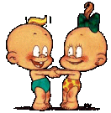
2 случай
20 яблок надо разделить поровну между 6 ребятами. Сколько яблок получит каждый ребенок?
число 6 не является делителем числа 20

Slide 14

Правило
Делителем натурального числа a называют натуральное число b, на которое a делится без остатка.
a : b
число b – делитель числа a
a, b – натуральные числа

Slide 15

Вывод.
Число 1 является делителем любого натурального числа. Само число является делителем для самого себя.
Какую закономерность вы заметили?
Запишите в порядке возрастания все делители чисел: 6, 20, 32, 17.
Решение.
6: 1, 2, 3, 6. 4
20: 1, 2, 4, 5, 10, 20. 6 32: 1, 2, 4, 8, 16, 32. 6
17: 1, 17. 2
Число 1 является делителем всех этих чисел, и все числа делятся на самих себя.

Slide 16
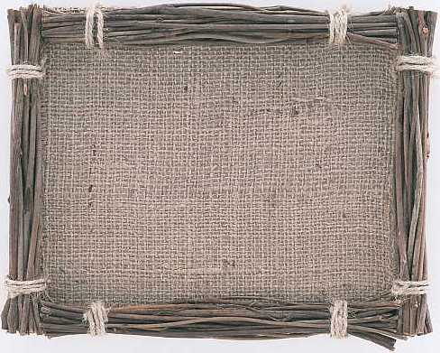

Назовите делители числа 6
Сложите делители, отличные от самого числа
1 + 2 + 3 = ?
Числа, которые равны сумме всех своих делителей (исключая само число), древнегреческие математики называли совершенными.

Slide 17


Назовите делители
числа 28
Сложите делители, отличные от самого числа
1 + 2 + 4 + 7 + 14 = ?
Второе по старшинству совершенное
число - 28

Slide 18
Третье совершенное число - 496
Сложите делители, отличные от самого числа
496=1+2+4+8+16+31+62+124+248

Slide 19

На сколько равных кучек можно разложить 36 орехов?
По 1 ореху – 36 кучек
По 2 ореха – 18 кучек
По 3 ореха – 12 кучек
По 4 ореха – 9 кучек
По 6 орехов – 6 кучек
Числа 1, 2, 3, 4, 6, 9 являются делителями числа 36

Slide 20
Пусть на столе лежат пачки, в каждой из которых по 8 печений. Можно ли, не раскрывая пачек, взять
печений?
8
16
18
24

Slide 21
24
кратны
числу
16
8
8
не кратно
числу
18
8

Slide 22
Правило
Кратным натурального числа a называют натуральное число с, которое делится без остатка на a.
с : а
число с – кратное числа a
с, а – натуральные числа

Slide 23
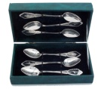
В каждой коробке лежат 6 чайных ложек. Можно ли, не вскрывая коробок, взять:
а) 30ложек;
б) 33 ложки?

Slide 24






Назовите числа, кратные числу 10, в порядке возрастания.
1 способ получения кратных
2 способ получения кратных
10
10 + 10 = 20
20 + 10 = 30
30 + 10 = 40
40 + 10 = 50
…
10 ⋅ 1 = 10
10 ⋅ 2 = 20
10 ⋅ 3 = 30
10 ⋅ 4 = 40
10 ⋅ 5 = 50
…

Slide 25
Докажите, что число 70 525 кратно числу 217, а число 729 является делителем числа 225 261.
225 261 : 729 = 309,число 729 является делителем числа 225 261.
70 525 : 217 = 325, следовательно, число
70 525 кратно числу 217.
Как доказать, что число 70 525 кратно числу 217?
Нужно 225 261 разделить на 729, если оно делится без остатка, то число 729 является делителем числа 225 261.
Нужно 70 525 разделить на 217, если дно делится нацело, то является кратным.
Notes:
№9

Slide 26
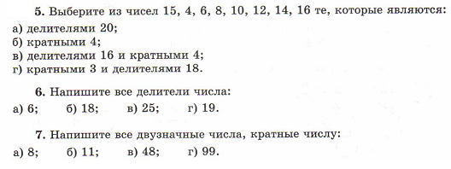

Slide 27
Домашнее задание
Выучить теорию;
№1. Найти все делители и по 3 кратных для чисел:
а) 14, б) 40, в) 27, г) 42;
№598(а-г), №596(а-в)

